Slide 1
PGD&ĐT HUYỆN TIÊN LÃNG
TRƯỜNG MẦM NON TÂY HƯNG
LĨNH VỰC PHÁT TRIỂN NHẬN THỨC
HOẠT ĐỘNG KHÁM PHÁ KHOA HỌC
Đề tài: Sự kì diệu của không khí
Đối tượng: 4 - 5 tuổi
Giáo viên: Phạm Thị Thơm
Năm học: 2023 - 2024

Slide 2
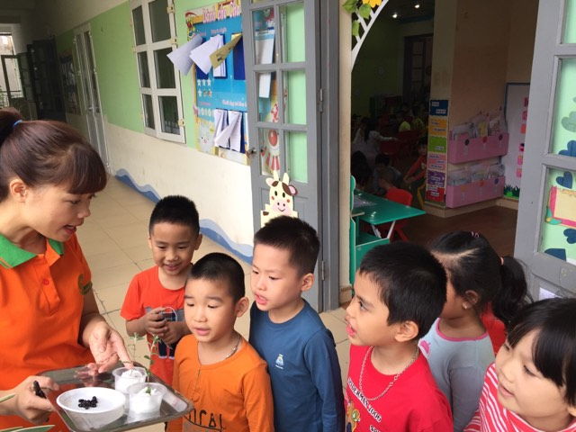
Không khí cần cho sự sống

Slide 3
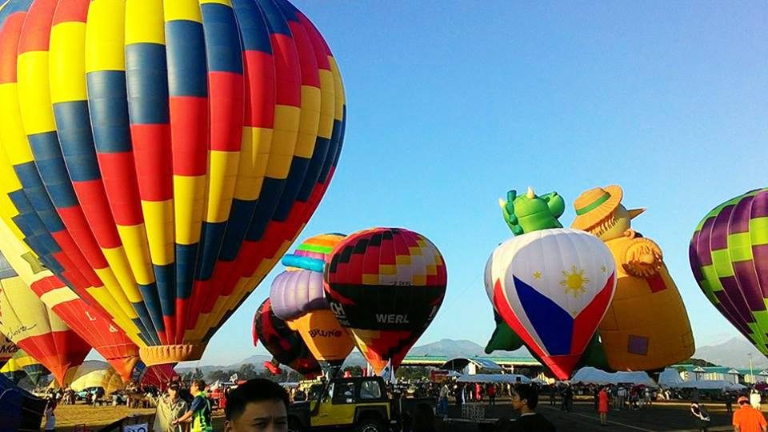
Ứng dụng không khí vào cuộc sống

Slide 4
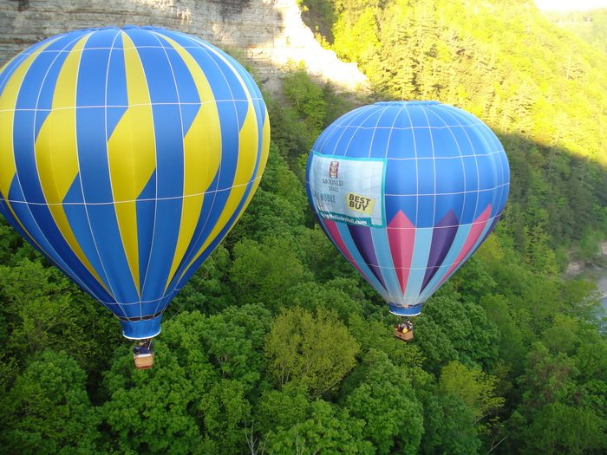

Slide 5
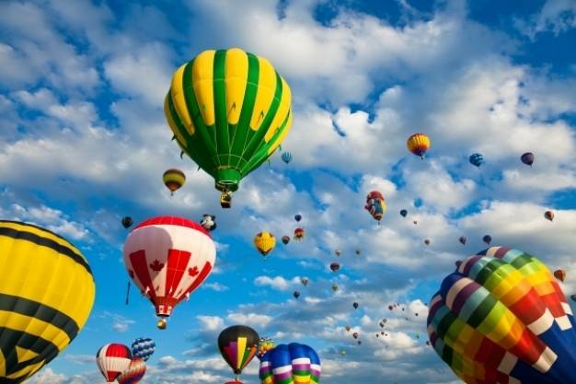

Slide 6
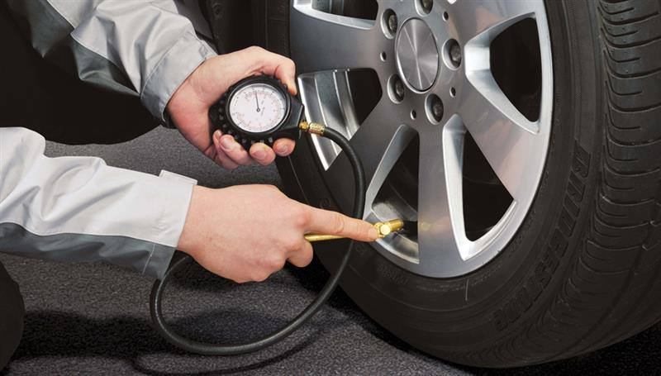

Slide 7
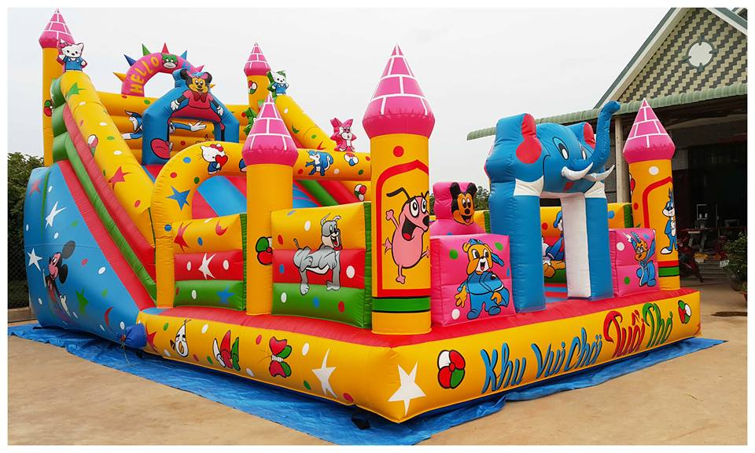

Slide 9
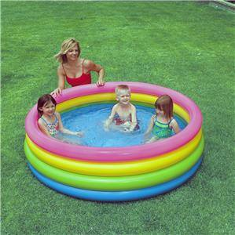

Slide 10
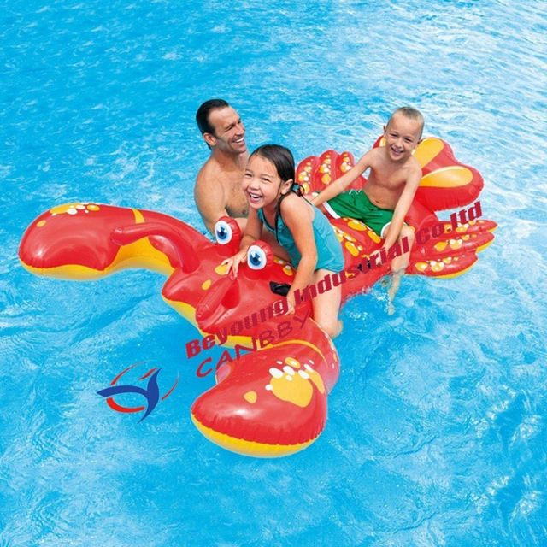

Slide 11
Ô nhiễm không khí hiện nay

Slide 12
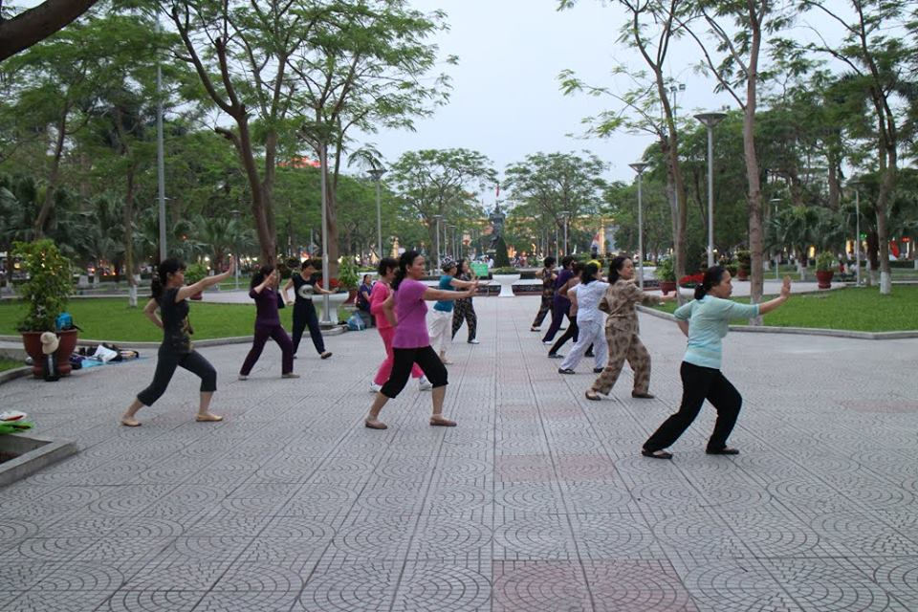

Slide 13
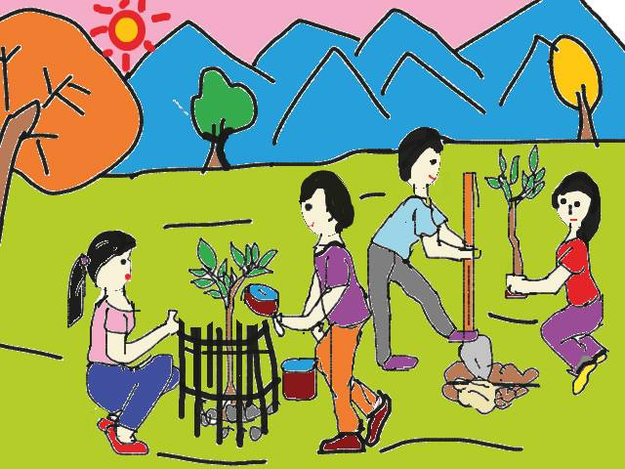
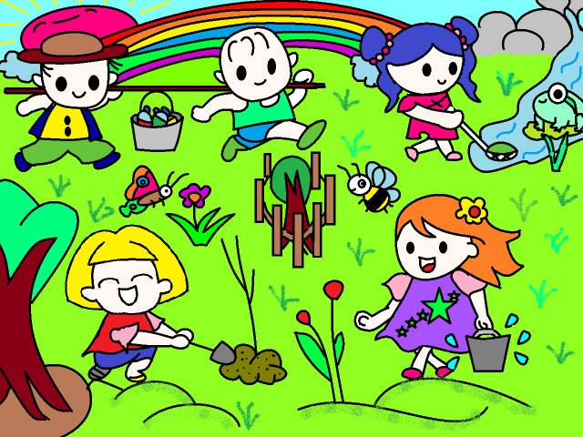

Slide 14
THÍ NGHIỆM
Sự di chuyển của không khí

Slide 16
Hãy chung tay vì môi trường xanh

